Slide 1
python 10강
데이터융합SW과
KOPO11 노을

Slide 2
< 학습 내용 >
문자열 다루기
문자열 함수
포멧팅

Slide 3
< 문자열 다루기 >

Slide 4
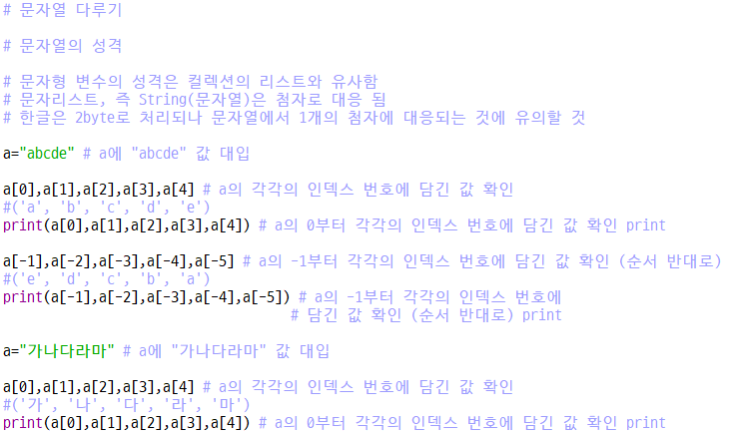


< print 결과 확인 >

Slide 5
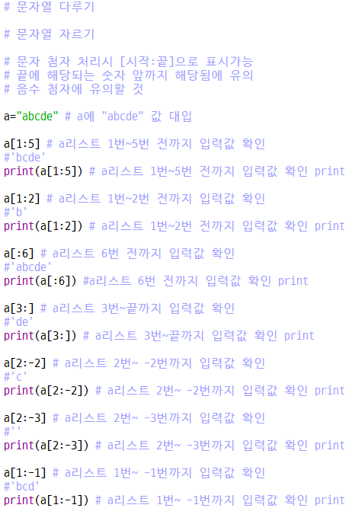


< print 결과 확인 >

Slide 6
< 문자열 함수 >

Slide 7
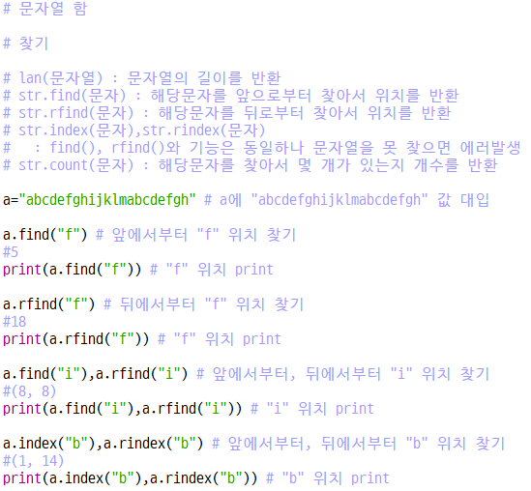
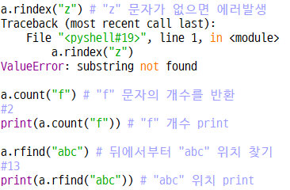






< print 결과 확인 >

Slide 8
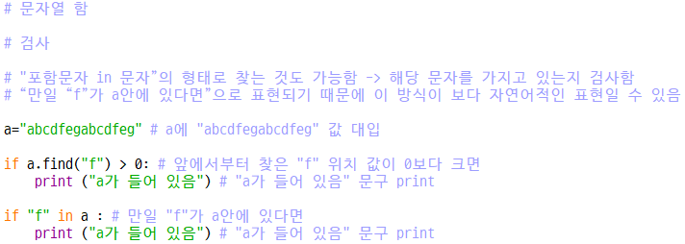



< print 결과 확인 >

Slide 9
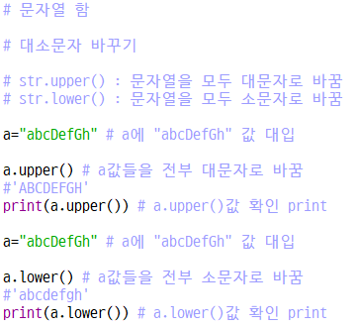



< print 결과 확인 >

Slide 10
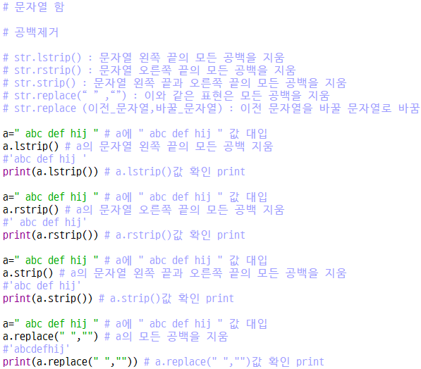


< print 결과 확인 >

Slide 11
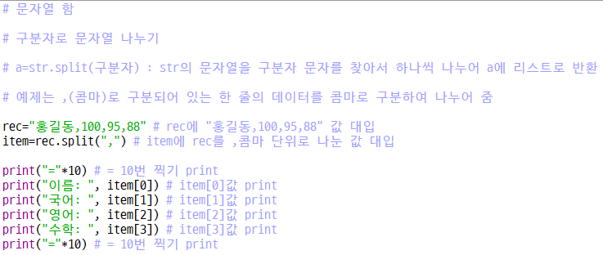
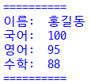

< print 결과 확인 >

Slide 12
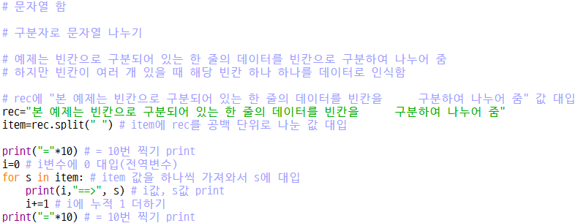
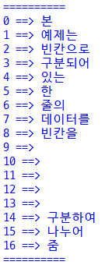
< print 결과 확인 >

Slide 13
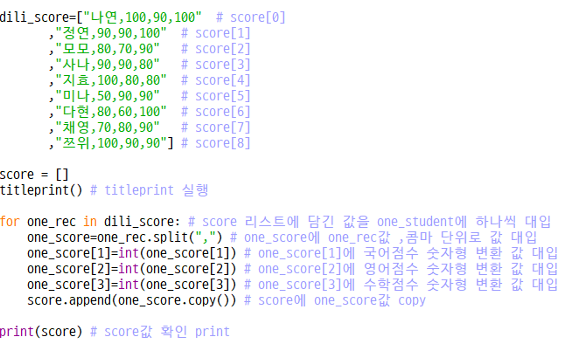

< print 결과 확인 >

Slide 14
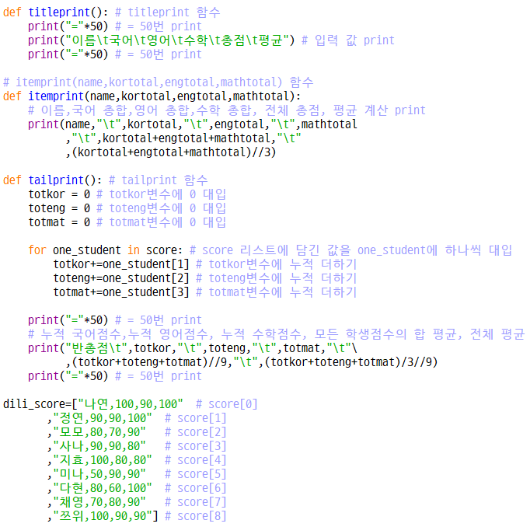
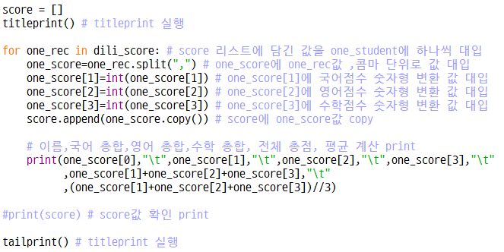
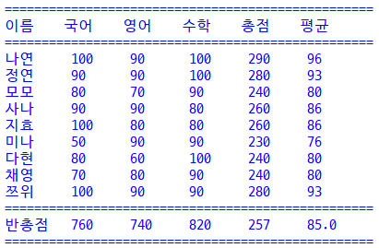
< print 결과 확인 >

Slide 15
< 포멧팅 >

Slide 16
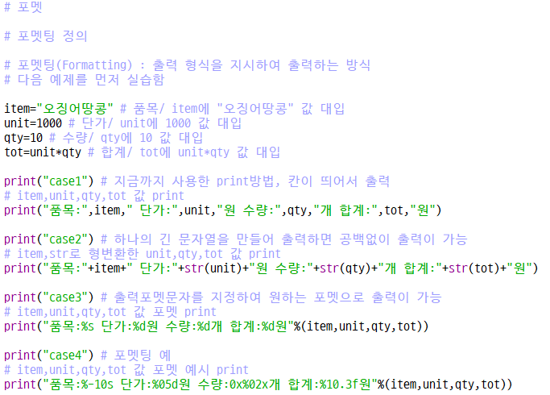
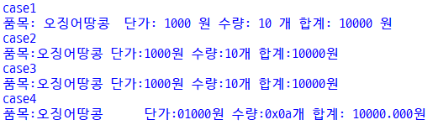

< print 결과 확인 >

Slide 17
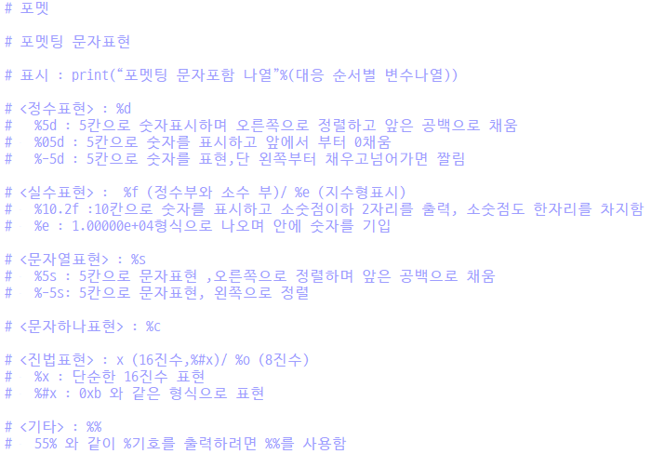








Slide 18
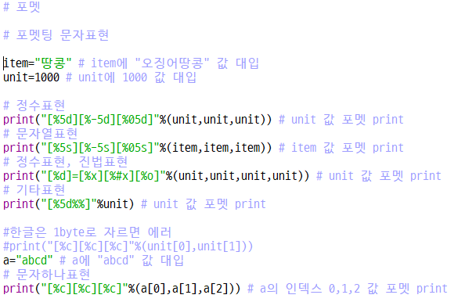

< print 결과 확인 >

Slide 19
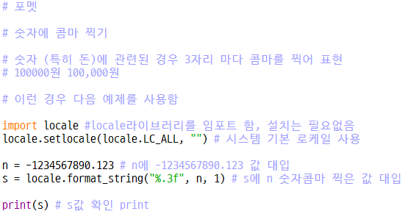

< print 결과 확인 >

Slide 20
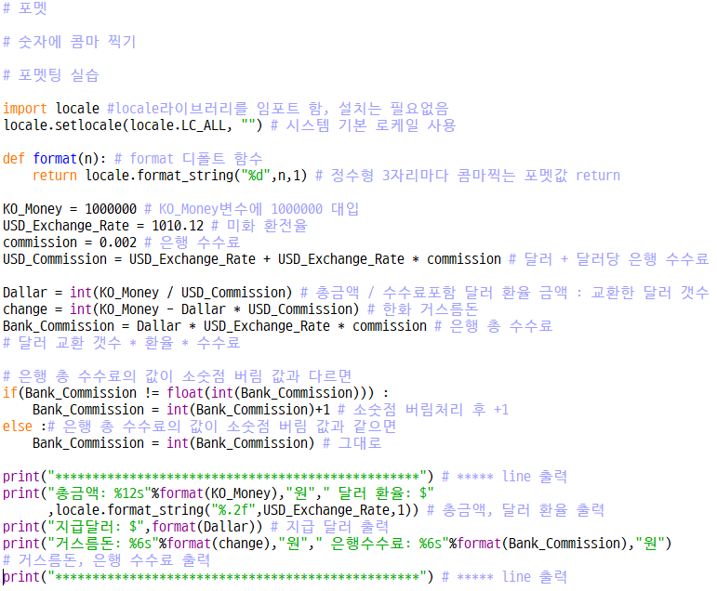

< print 결과 확인 >

Slide 21
< 10강 정리하기 >

Slide 22
